Slide 1




Оптимізаційна задача для підбору параметрів лінійної
регресійної моделі
Виконала: студентка ШІ-23
Брездень Софія

Slide 2

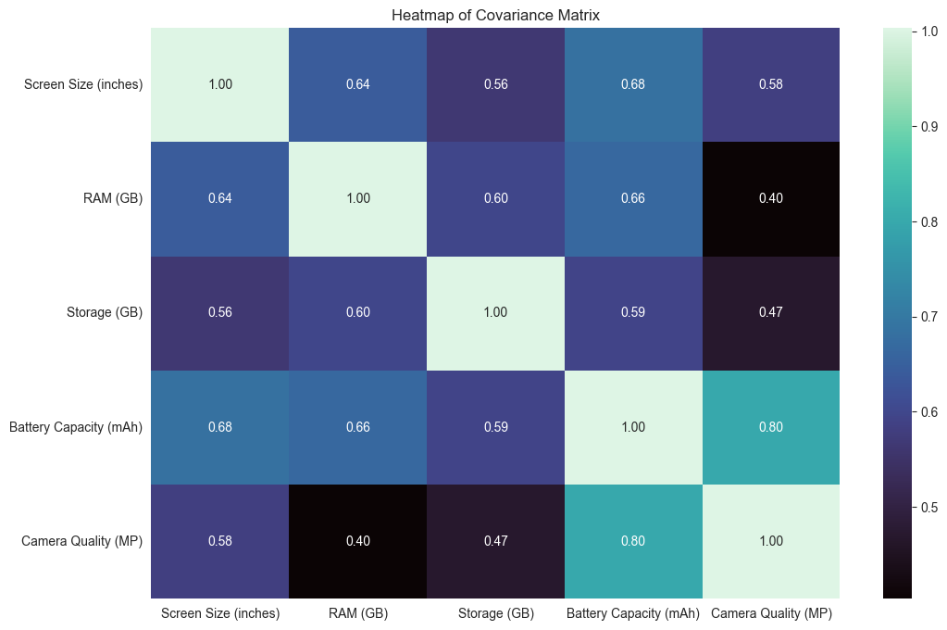
Аналіз даних предметної області
Датасет призначений для прогнозування цін на мобільні телефони на основі різних характеристик. Він складається з наступних стовпців:
· Розмір екрану (дюйми): Діагональний розмір екрана мобільного телефону в дюймах.
· ОЗП (ГБ): Об'єм оперативної пам'яті (RAM) в гігабайтах (ГБ).
· Обсяг сховища (ГБ): Ємність внутрішнього сховища мобільного телефону в гігабайтах (ГБ).
· Ємність батареї (мАг): Ємність батареї в міліампер-годинах (мАг).
· Якість камери (МП): Якість камери в мегапікселях (МП).
· Ціна ($): Ціна мобільного телефону в доларах ($).

Slide 3







Формулювання оптимізаційної задачі для підбору параметрів лінійної регресійної моделі
Незалежними ознаками є характеристики телефона, тобто Х, а відповідна ціна телефона y - залежна змінна.
Лінійна залежність
Градієнти
Mean Squared Error, MSE
Для розв'язання задачі прогнозування цін мобільних телефонів використовуватиметься метод лінійної регресії з оптимізацією вибору параметрів W,b за допомогою найшвидшого градієнтного спуску.

Slide 4




Формулювання оптимізаційної задачі для підбору параметрів лінійної регресійної моделі з використанням L1 регуляризації
Лінійна залежність
Mean Squared Error, MSE
Аналогічно буде використано метод найшвидшого градієнтного спуску для вибору оптимальних W, b, які мінімізують Loss function L1. Оцінка наскільки правильно було здійснено пошук W,b буде обраховано через MSE.

Slide 5

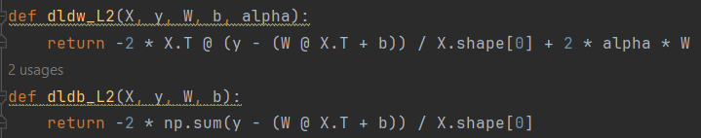

Формулювання оптимізаційної задачі для підбору параметрів лінійної регресійної моделі з використанням L2 регуляризації
Лінійна залежність
Mean Squared Error, MSE
Потрібно знайти W,b яке мінімізує Loss function L2

Slide 6



Метод знаходження розв’язку оптимізаційної задачі
Після обчислення градієнтів функції втрат відносно параметрів W та b, ми оновлюємо їх значення згідно з такими правилами:
Швидкість спуску beta підбирається таким чином, щоб мінімізувати функцію втрат:

Slide 7
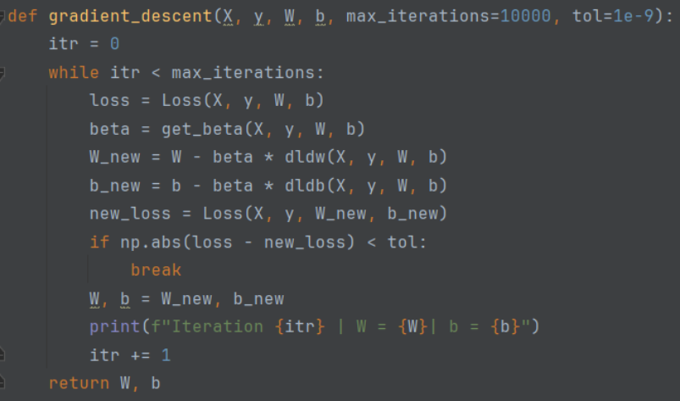
Програмна реалізація

Slide 8


Метод знаходження розв’язку оптимізаційної задачі
з використанням L1 регуляризації
Після обчислення градієнтів функції втрат відносно параметрів W та b, ми оновлюємо їх значення згідно з такими правилами:
Швидкість спуску beta підбирається таким чином, щоб мінімізувати функцію втрат:

Slide 9
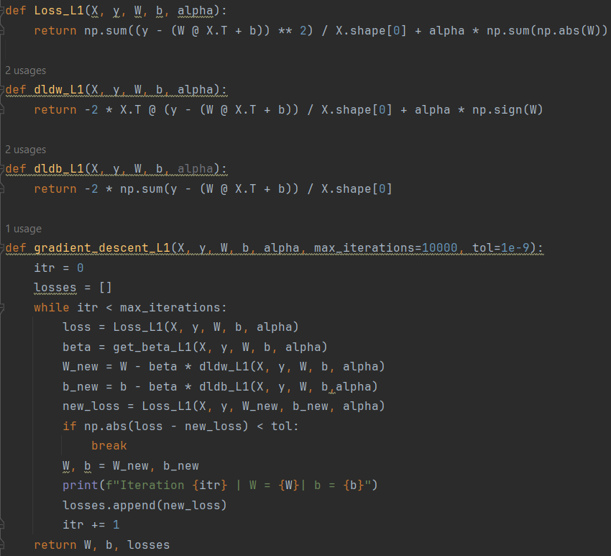
Програмна реалізація

Slide 10


Метод знаходження розв’язку оптимізаційної задачі
з використанням L2 регуляризації
Після обчислення градієнтів функції втрат відносно параметрів W та b, ми оновлюємо їх значення згідно з такими правилами:
Швидкість спуску beta підбирається таким чином, щоб мінімізувати функцію втрат:

Slide 11
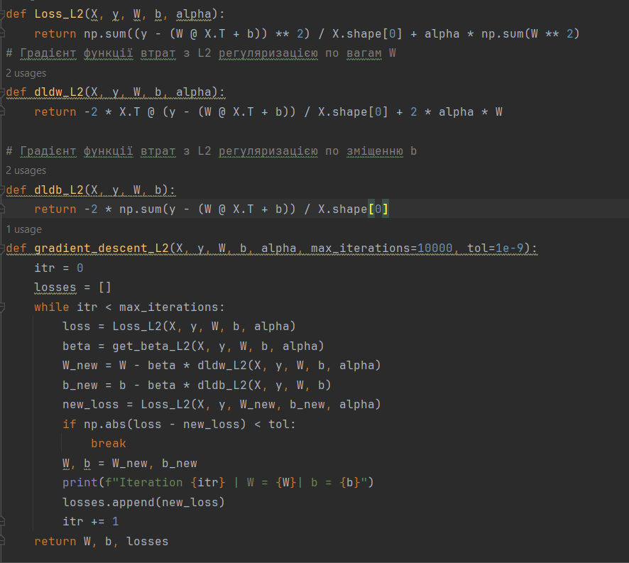
Програмна реалізація

Slide 12
Поділ даних на тренувальну та тестову вибірки
Першим кроком було виконано попередня обробка даних, яка включає нормалізацію числових характеристик для забезпечення рівномірного внеску кожної змінної у модель.
Після підготовки даних вони розподіляються на навчальну та тестову вибірки у співвідношенні 80% і 20% відповідно. Навчальна вибірка використовується для навчання моделі, тоді як тестова - для оцінки її продуктивності.

Slide 13

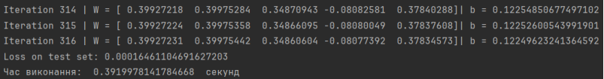
Отримані результати підбору коефіцієнтів лінійної регресії
W | b | Time(s) | MSE | Кількість ітерацій
[0.39927231 0.39975442 0.34860604 -0.08077 0.37834573] | 0.12 | 0.39 | 0.0001646 | 316

Slide 14

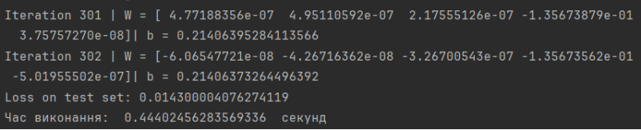
Отримані результати підбору коефіцієнтів лінійної регресії з використанням L1 регуляризації
W | b | MSE | Time(s) | Кількість ітерацій | Штраф(alpha)
[-6.06547721e-08, -4.26716362e-08, -3.26700543e-07, -1.35673562e-01, -5.01955502e-07] | 0.214 | 0.0143 | 0.49 | 302 | 0,1

Slide 15

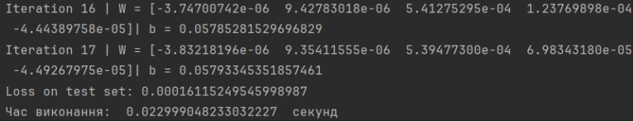
Отримані результати підбору коефіцієнтів лінійної регресії з використанням L2 регуляризації
W | b | MSE | Time(s) | Кількість ітерацій | Штраф(alpha)
[-3.83e-06, 9.35e-06, 5.39e-04, 6.98e-05, -4.492e-05] | 0,05 | 0,0001611 | 0,02 | 17 | 0,1

Slide 16


У моєму випадку, L1 регуляризація не принесла покращення у точності моделі, а навіть призвела до збільшення середньоквадратичної помилки (MSE) та збільшення часу виконання. Це може бути пов'язано з тим, що деякі ознаки у нашому датасеті можуть бути менш важливими, і використання L1 регуляризації призвело до видалення цих ознак, що знизило точність моделі.
Лінійна регресія з використанням градієнтного спуску є ефективним методом для передбачення цін на мобільні телефони на основі їх характеристик. Результати показали високу точність моделі та добру узгодженість з тестовими даними.
З іншого боку, використання L2 регуляризації принесло покращення в точності моделі і значне зменшення часу виконання. Це свідчить про те, що у моєму датасеті більше підходить саме L2 регуляризація, яка дозволяє зменшити ваги ознак, уникаючи великих значень, що можуть призвести до перенавчання моделі, а також полегшити обчислювальне завантаження.
Висновки
12

Slide 17

Дякую за увагу!!

